Slide 1
Прочитанная книга о войне – твой подарок Дню Победы!

Slide 2
Елена Ильина «Четвертая высота»
Издательство АСТ
12+
Эту книгу Ильиной Е. знал каждый советский школьник. Это повесть о реально жившей девушке Гуле Королевой, о ее детстве и юности, самостоятельности, храбрости, вспыльчивости и умении признавать свои ошибки. О том, как девочка пыталась сбежать в Испанию, снималась в кино – и о том, как оставила своего новорожденного ребенка в эвакуации, уехала на фронт и героически погибла, когда ей было всего 20 лет
https://daningrad.ru/chetvertaya-vysota-elena-ilina

Slide 3
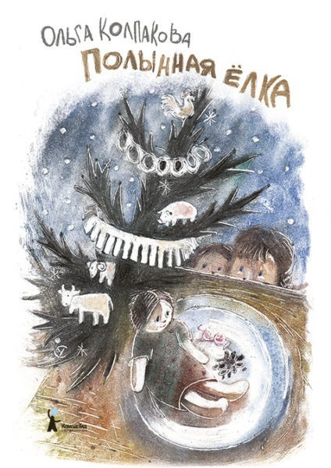
Ольга Колпакова «Полынная ёлка»
Издательство «КомпасГид»
Возраст 12+
Маленькая Марийхе, ее сестры, мама и тетя — русские немцы. Когда начинается война, вся их мирная жизнь переворачивается. Отец девочки уходит на фронт, а Марийхе приходится оставить свой дом и вместе с семьей уехать в Сибирь. Простым языком писательница рассказывает о сложной дороге, голоде, о бедности и тяготах войны. А еще о дружбе и любви, и о елке из полыни с игрушками из теста, которую для девочки и ее сестер в первое Рождество в ссылке сооружают родные.
В основу повести легли рассказы повзрослевшей Марийхе
https://bookz.ru/authors/ol_ga-kolpakova/polinnaa_045/1-polinnaa_045.html

Slide 4
Джон Бойн «Мальчик в полосатой пижаме»
Издательство «Фантом Пресс»
12+
Отца девятилетнего Бруно переводят на новую работу, и вместе с ним семья переезжает в Польшу. В новом городе мальчику скучно и не с кем играть, поэтому он решает пойти в поселение, которое видит из окна, где все люди ходят в полосатых пижамах.
Бруно наивен и не понимает, что это странное место — концлагерь Освенцим, а его отец — его комендант. По ту сторону решетки он находит нового друга, еврейского мальчика Шмуэля
https://4italka.su/proza-main/istoricheskaya_proza/192946/fulltext.htm

Slide 5
Джудит Керр «Как Гитлер украл розового кролика»
Издательство «Белая ворона»
Для детей среднего и старшего возраста
Девятилетняя Анна живет обычной жизнью немецкой школьницы, но в один день ее жизнь меняется. Опасаясь преследования нацистов, семья Анны бежит из родного Берлина. Девочка оставляет свой дом, своих друзей и даже любимого розового кролика. Но, несмотря на описания тягот жизни беженцев, у книги счастливый конец — ведь семья девочки осталась вместе.
События, о которых рассказывает писательница автобиографичные
https://biblioteka-online.info/book/kak-gitler-ukral-rozovogo-krolika/reader/2/

Slide 6
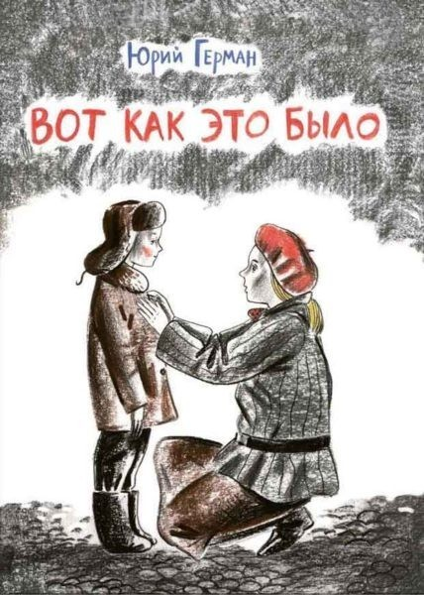
Юрий Герман «Вот как это было»
Издательство «Речь»
Возраст 6+
Еще одно автобиографичное произведение о Ленинграде в годы войны
Книга написана от лица первоклассника Миши, который рассказывает о блокаде, голоде, бомбежке, героизме его родителей. В глазах ребенка все выглядит не так страшно
Благодаря простому языку и «детскому» взгляду на происходящее книгу можно читать дошкольникам и ученикам начальной школы
https://daningrad.ru/vot-kak-eto-bylo-yuriy-german

Slide 7
Петер ван Гестел «Зима, когда я вырос»
Издательство «Самокат»
Возраст 12+
Действие романа голландского писателя Петера ван Гестела происходит сразу после войны, в 1947 году. У десятилетнего мальчика Томаса появляется новый друг Пит. В нем все необычно: у Пита нет родителей и живет он со своей тетей Йос. Со временем Томас узнает, что все родные его нового друга погибли в лагерях. Благодаря Питу и его сестре Бет Томас узнает страшную правду о преследовании евреев, желтых звездах и концлагерях
https://www.rulit.me/books/zima-kogda-ya-vyros-read-338848-1.html

Slide 8
Эдуард Веркин «Облачный полк»
Издательство «КомпасГид»
Возраст 14+
Писатель Эдуард Веркин родился через 30 лет после окончания войны, но его роман о жизни подростков-партизан занял первое место на конкурсе детских книг «Книгуру».
Это современный роман о героях-пионерах, детях, которых война застала в школе. Группа мальчиков становится партизанами, они воюют в лесах и болотах, попадают под обстрелы и впервые встречаются со смертью
https://4italka.su/proza-main/proza_dlya_detey/399847.htm
Облачный полк

Slide 9
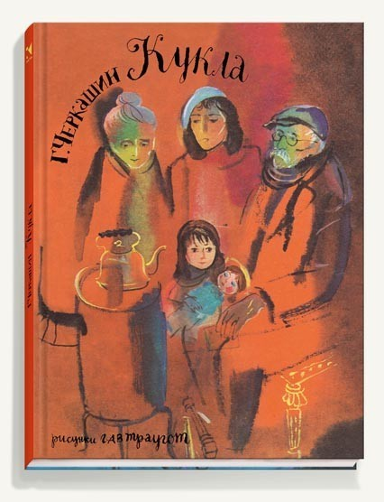
Геннадий Черкашин «Кукла»
Издательство «Речь»
Возраст 6+
Девочка с мамой возвращаются домой в Ленинград из эвакуации. Родители мамы остались в блокадном городе и не выжили. Их квартира занята другой семьей, а все вещи были распроданы.
Однажды в витрине комиссионного магазина девочка видит свою куклу Машеньку…
В рассказе нет описания жестокости и насилия, о страшных реалиях того времени Геннадий Черкашин почти не пишет, поэтому книга может стать первым произведением о войне в жизни ребенка
https://libking.ru/books/prose-/prose-military/409793-g-cherkashin-kukla.html

Slide 10
Элла Фонякова «Хлеб той зимы»
Издательство «Речь»
Возраст 6+
Элле Фоняковой, как и ее героине Леночке, было 7 лет в первую блокадную зиму. В этой автобиографической книге писательница описывает жизнь семьи в окруженном немцами Ленинграде. От лица первоклассницы Леночки она рассказывает о своем детском мире: радостях и шалостях, играх, дружбе. И тем страшнее, что в этот тихий мир врываются воздушные тревоги, голод и смерть.
https://libking.ru/books/prose-/prose-contemporary/355482-ella-fonyakova-hleb-toy-zimy.html

Slide 11
Станислав Олефир «Когда я был маленьким, у нас была война»
Издательство «КомпасГид»
Возраст 12+
Советскому писателю Станиславу Олефиру было 2 года, когда началась война. В своих рассказах он пишет о детстве в небольшом селе, оккупированном немцами, и после освобождения. Это книга не только о войне, жестокости и голоде, но и об удивительных людях, живущих рядом с героем
Когда я был маленьким, у нас была война

